Slide 1

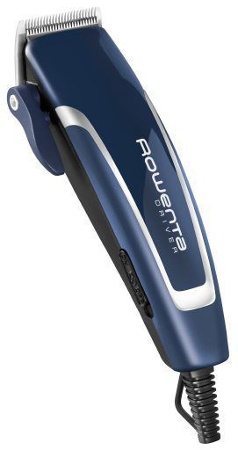


DRIVER
ZASTŘIHÁVAČ VLASŮ
TN1600F0
ODOLNÝ, PŘESNÝ A ÚČINNÝ
Perfektní střih snadno a rychle jedním pohybem bez ohledu na hustotu vlasů
AC motor (230 V) zajišťuje převod 100% výkonu bez kolísání pro rovnoměrné výsledky, maximální účinnost a 3x delší životnost*
2016-06-13

Slide 2

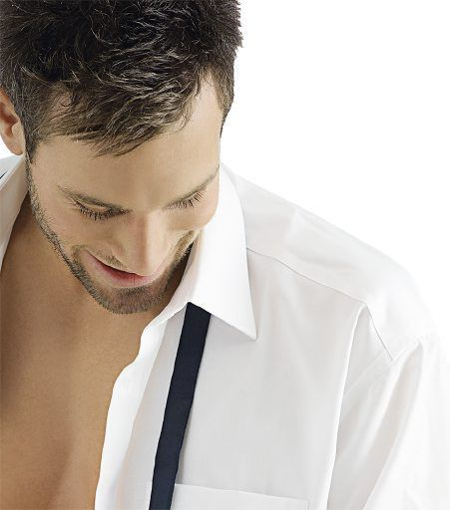
KVALITA A DOKONALÉ VÝSLEDKY S DLOUHOU HISTORIÍ
Značka Rowenta založená v Německu přináší již přes 130 let průlomové inovace usnadňující život. Nezapře zemi svého původu. Atributy jako je kvalita, přesnost, odolnost, trvanlivost, důraz na praktičnost a ergonomii promítají v celém portfoliu. Zároveň vyniká jedinečným designem předních francouzských designérů.
VÝKON, SNADNÉ POUŽITÍ A ODOLNOST
S Rowenta zastřihovačem vlasů Driver zažijte pocit dokonalé vizáže jako od profesionála přímo v pohodlí domova. Skvěle padne do ruky, úprava vlasů je přesná a rovnoměrná a díky AC motoru s maximální účinností zvládne i velice husté vlasy během chvilky.
AC motor také vyniká dlouhou životností v porovnání s běžnými motory. Unikátní čepel s ultra ostrými hranami zastřihne všechny typy vlasů jedním tahem a jedinečný tvar hřebene zabraňuje shlukování vlasů pro dokonalý výsledek střihu. Profesionální kvalitu zastřižení a dlouhotrvající ostrost břitů bez potřeby ostření zaručuje vysoce kvalitní čepel z nerezové oceli. Síťové napájení zaručí 100% výkon a použití bez stresu z vybité baterie.
Rowenta Driver nabízí široké možnosti nastavení délky střihu. Pro velmi krátké účesy není potřeba používat nástavec a přece lze délka nastavit přesně podle vašeho přání, jednoduše si zvolíte nastavení praktickou páčkou přímo na přístroji. Toto mikronastavení nabízí 4 délky střihu – 0,5 – 1 – 1,5 - 2 mm. Pokud zvolíte delší střih, jsou vám k dispozici 4 hřebenové nástavce pro délky 3 – 6 – 9 – 12 mm. Pokud by snad byly pro vás možnosti nastavení limitující, kombinací mikronastavení a nástavce naleznete délku střihu, která bude odpovídat přesně vašim individuálním potřebám!
PŘESNOST A KVALITA STŘIHU

Slide 3
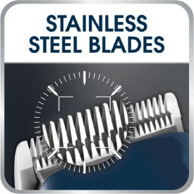
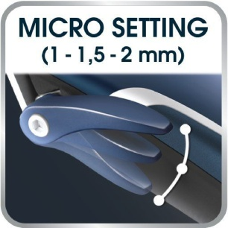
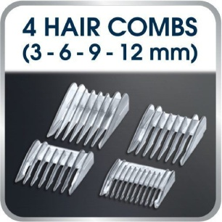



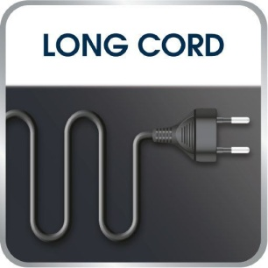
PRODUCT BENEFITS
Ultra ostré břity, profesionální kvalita zastřižení
Vysoká přesnost
Profesionální dlouhotrvající kvalitu poskytuje vysoce kvalitní čepel z nerezové oceli. Unikátní čepel s ultra ostrými hranami zastřihne všechny typy vlasů jedním tahem.
Pro velmi krátké účesy není potřeba používat nástavec a přece lze délka nastavit přesně podle vašeho přání, jednoduše si zvolíte nastavení praktickou páčkou přímo na přístroji. Toto mikronastavení nabízí 4 délky střihu – 0,5 – 1 – 1,5 - 2 mm. Kombinací mikronastavení a nástavce naleznete délku střihu, která bude odpovídat přesně vašim individuálním potřebám!
Jednoduché a přesné nastavení délky střihu
4 hřebenové nástavce (3 mm-6 mm-9 mm-12 mm).
Použití bez stresu
Síťové napájení zaručí 100% , neklesající výkon a použití bez stresu z vybité baterie.
Extra odolný motor, tichý provoz
AC motor (230 V) zajišťuje převod 100% výkonu bez kolísání pro rovnoměrné výsledky, maximální účinnost a 3x delší životnost v porovnání s běžnými motory.
Prodloužená záruka 10 let
Pohodlné používání
10 let záruka na snadnou opravitelnost a cenově dostupné náhradní díly.
6500 servisních center po celém světě
Vylepšený ergonomický tvar a velmi dlouhá přívodní šňůra(1,80 m) pro pohodlné použití.

Slide 4
PRODUCT FEATURES
CUTTING PERFORMANCE
Blade material | Nerezová ocel
Motor speed (rpm) | 3000
Speed settings | 1
PRECISION
Minimum cutting length | 0.9 mm
Micro setting adjustment | Mikronastavení páčkou
Cutting length indicator | Nástavec
USAGE - CUTTING STYLES
Zones | Vlasy
Hair blade | ANO
Hair blade size | 42 mm
Hair comb type | Fixní
Hair comb | 4
Hair cutting length adjustment range | 0.9 -14 mm
Hair cutting length positions | 20
COMFORT OF USE
Power | Síťové použití
Cleaning | Snadné
Technical specifications
Colours | Modrá
Motor type | AC MOTOR

Slide 5
PRODUCT FEATURES
Voltage | 220-240 V
Power cord length | 1.80 m
Country of origin | Čína

Slide 6
LOGISTICS DATA
CMMF : 1830005956
EAN CODE | PCS / PARCEL | PCS / LAYER | LAYER / PALLET | PCS / PALLET | PCS / CONTAINER
- EAN ST : 3121040059562 - EAN UC : 3121040059562 | 8 | 96 | 4 | 384 | - C20 : 12 160 - C40 : 24 320 - HQ4 : 28 240
 | UNPACKED PRODUCT | PACKED PRODUCT | STANDARD PARCEL | PALLET
DIMENSIONS (D x W x H) | 165 x 53 x 31 (mm) | 150 x 55 x 223 (MM) | 315 x 235 x 248 (MM) | 1 200 x 800 x 1 126 (MM)
WEIGHT | 0.34 (kg) | 0,538 (KG) | 4,3 (KG) | 227,4 (KG)
COMMUNICATION
Advertising :
TV Ad ☐ Press Ad ☐ Radio Ad ☐ PR Kit ☐ Digital Kit ☐ POS Kit ☐
Video :
Product ☐ Comparative ☐ Quick start guide ☐ Recipe and tips ☐ Corporate ☐ Best practice ☐ Viral ☐ Testimonial ☐
User manuals :
Quick start guide ☐ Printed user manual ☑ Digital user manual ☐ 3D/360 visual ☐

Slide 7
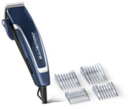


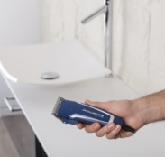
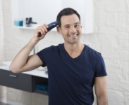
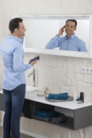
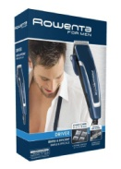
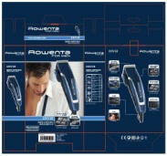
PRODUCT PHOTOS
Other Product picture(s)
Packaging

